Slide 1
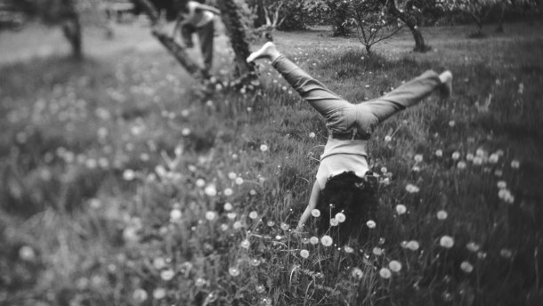
Promoviendo relaciones respetuosas
en el aula
Lucía Infantes Educadora / Terapeuta gestalt
Notes:
<número>

Slide 2
Contenidos sesión 1
Nuestro mapa: dónde estamos y dónde queremos llegar.
Orígenes de Disciplina positiva: Breve introducción al pensamiento de Adler.
Principios de Disciplina Positiva.
Una mirada a mi ser docente: cuál es mi estilo.
Diferencias de enfoque: escuela tradicional y escuela basada en Disciplina Positiva.
Experimentando las consecuencias de los diferentes estilos.
Y para investigar…
Lucía Infantes Educadora / Terapeuta gestalt

Slide 3
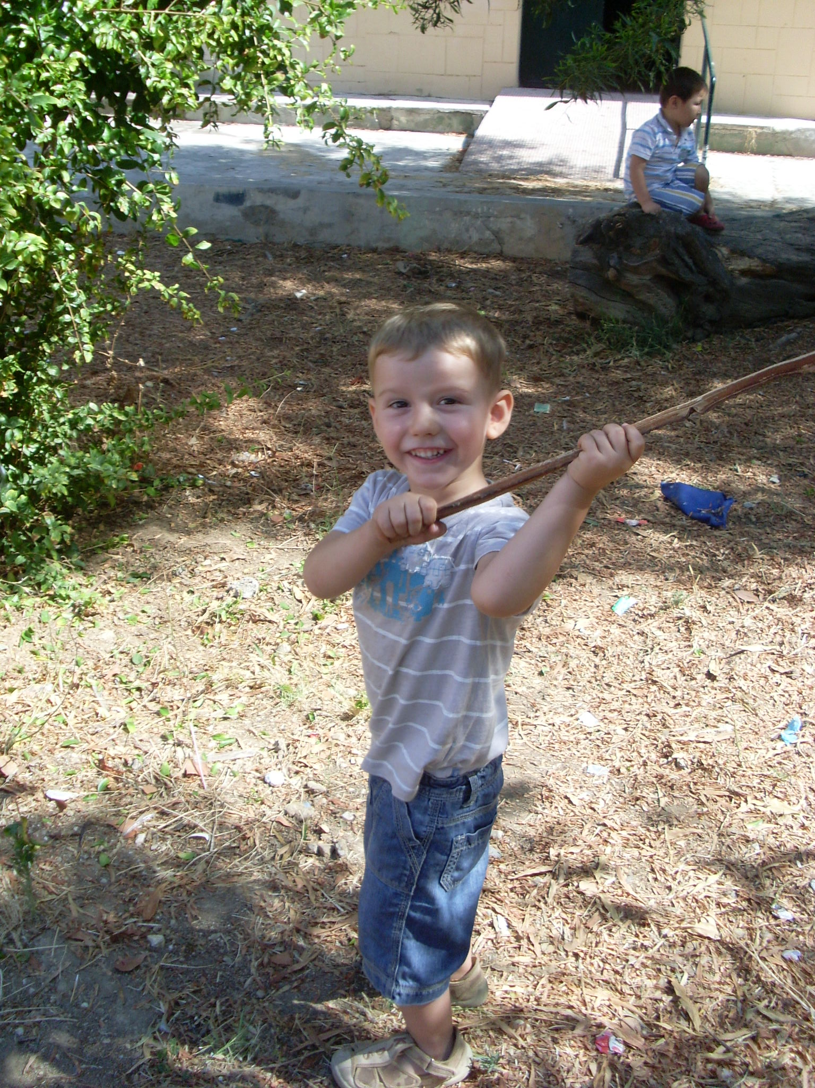
  PARA QUE LA MEJORA DE LA ESCUELA SEA UNA MEJORA HUMANA HAY QUE EDUCAR INTEGRALMENTE.
Lucía Infantes
Educadora / Terapeuta gestalt

Slide 4
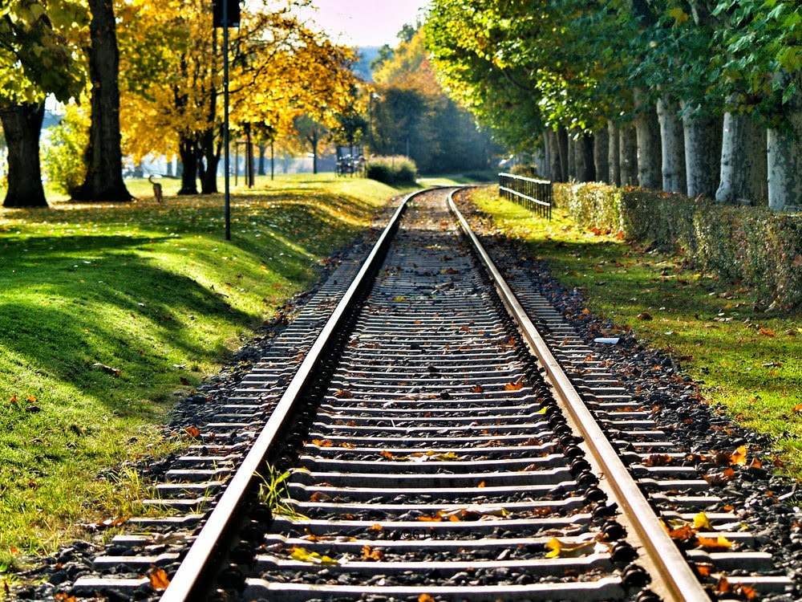
  EDUCAR INTEGRALMENTE supone incorporar a las aulas la enseñanza de habilidades socio-emocionales, además del aprendizaje académico.
  Imagina un tren que quiere llegar a su destino utilizando una sola vía…

Slide 5
      El alumnado aprende mejor, tanto las habilidades académicas como las socio-emocionales, cuando la dinámica que se promueve en el aula está basada en el respeto mutuo.
lucía infantes Educadora / terapeuta gestalt

Slide 6
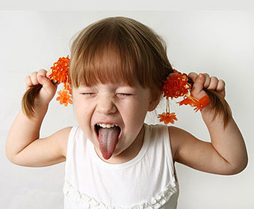
MIS ESCENAS TEMIDAS
Lucía Infantes Educadora / Terapeuta gestalt
Notes:
<número>

Slide 7
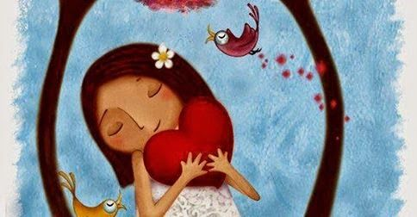
QUÉ QUIERO “REGALAR” A MI ALUMNADO
Lucía Infantes Educadora / Terapeuta gestalt
Notes:
<número>

Slide 8
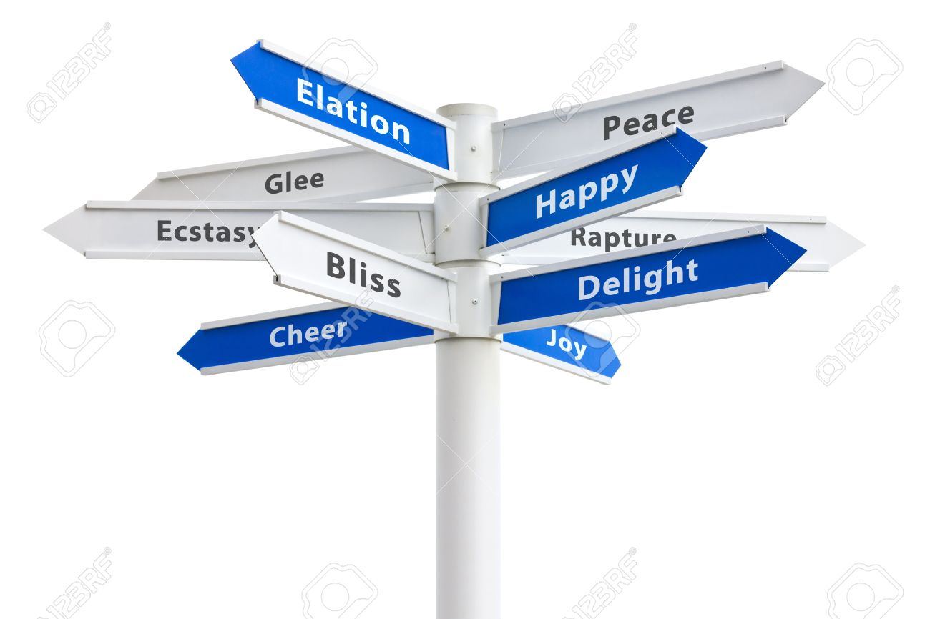
Hemos creado un MAPA EDUCATIVO con un DESTINO
¿Estamos ayudando a desarrollar habilidades?

Slide 9
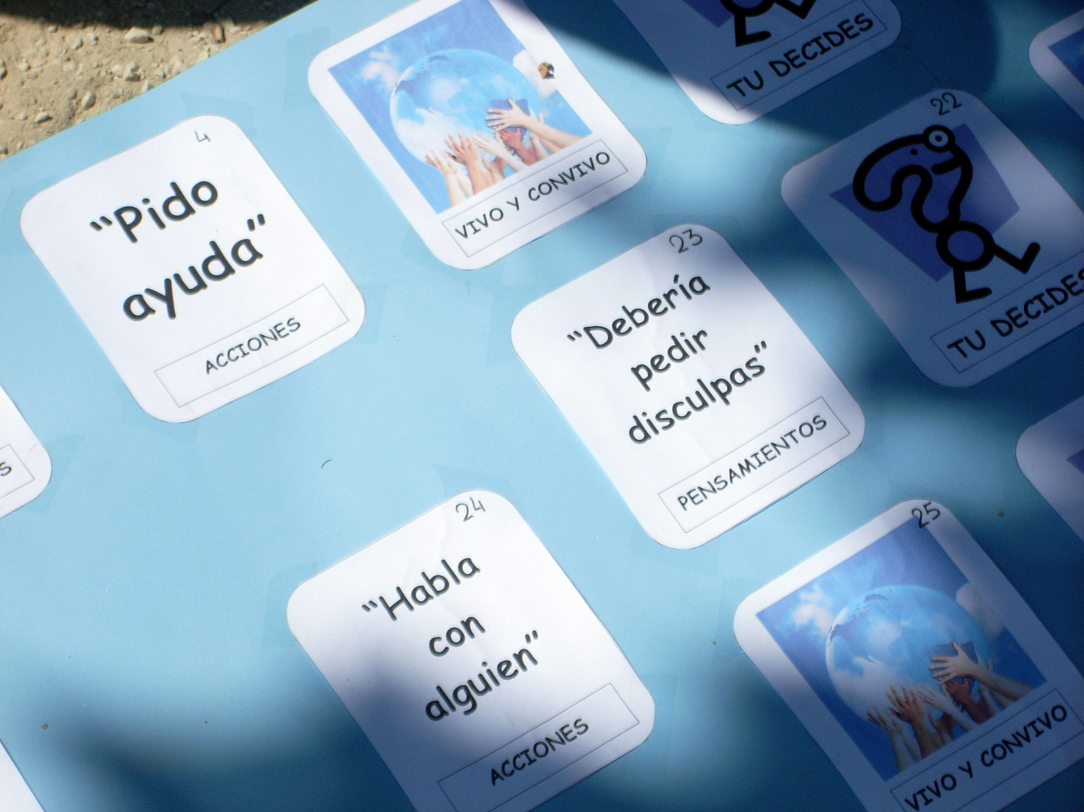
EL MAPA EDUCATIVO:
Los retos de hoy son una oportunidad para enseñar cualidades y habilidades para la vida, si los abordo desde el acompañamiento y el respeto

Slide 10
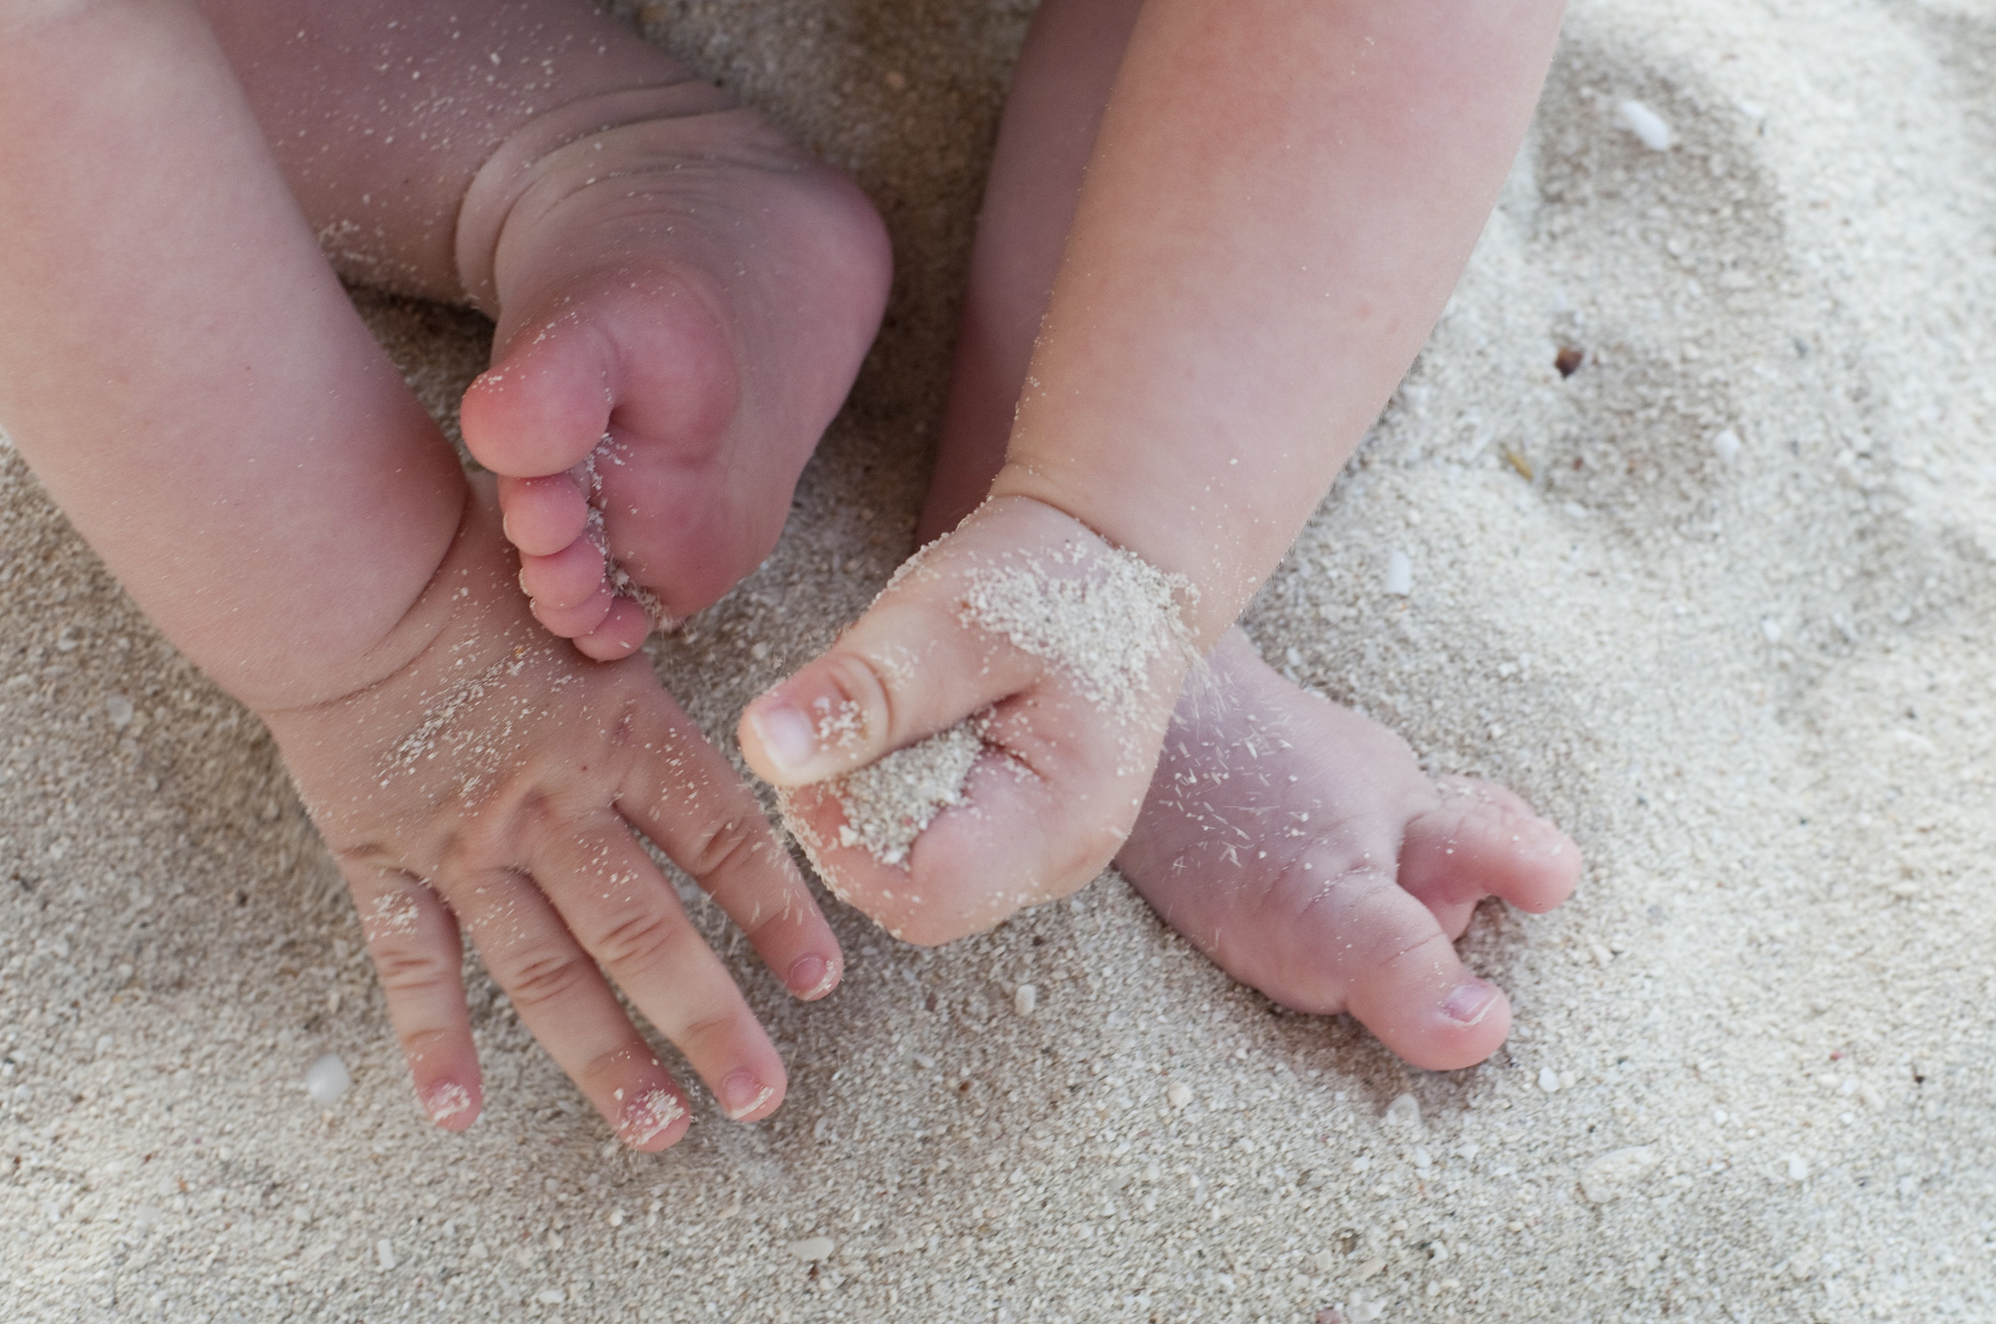
El origen de Disciplina Positiva
ADLER
DREIKURS
Lucía Infantes Educadora / Terapeuta gestalt
Notes:
<número>

Slide 11
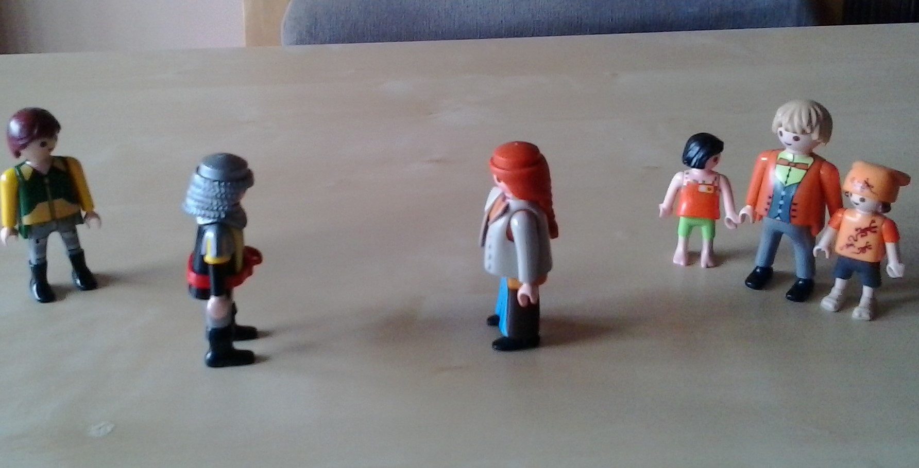
Una breve introducción al pensamiento de Adler

Slide 12
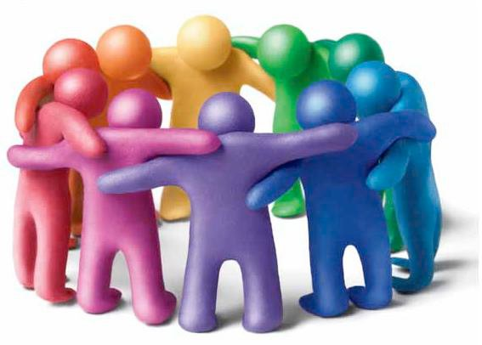
EL PROPÓSITO DE TODO COMPORTAMIENTO ES:
PERTENECER Y
SENTIRSE VALIOSO

Slide 13
      La conducta tiene un propósito.
      Tener presente que:
      “Un niño que se porta mal es un niño que no se siente bien”
Lucía Infantes Educadora / Terapeuta gestalt

Slide 14
  El “mal” comportamiento que ves es en realidad
  la solución equivocada del niño para otro problema
  (que puede que tú no notes, y que el niño no sea consciente)
Lucía Infantes Educadora / Terapeuta gestalt

Slide 15
      “Todos merecemos ser tratados con la misma dignidad y respeto”
      (Lo que no sirve para con otro adulto tampoco sirve para un niño/a)
Lucía Infantes Educadora / Terapeuta gestalt

Slide 16
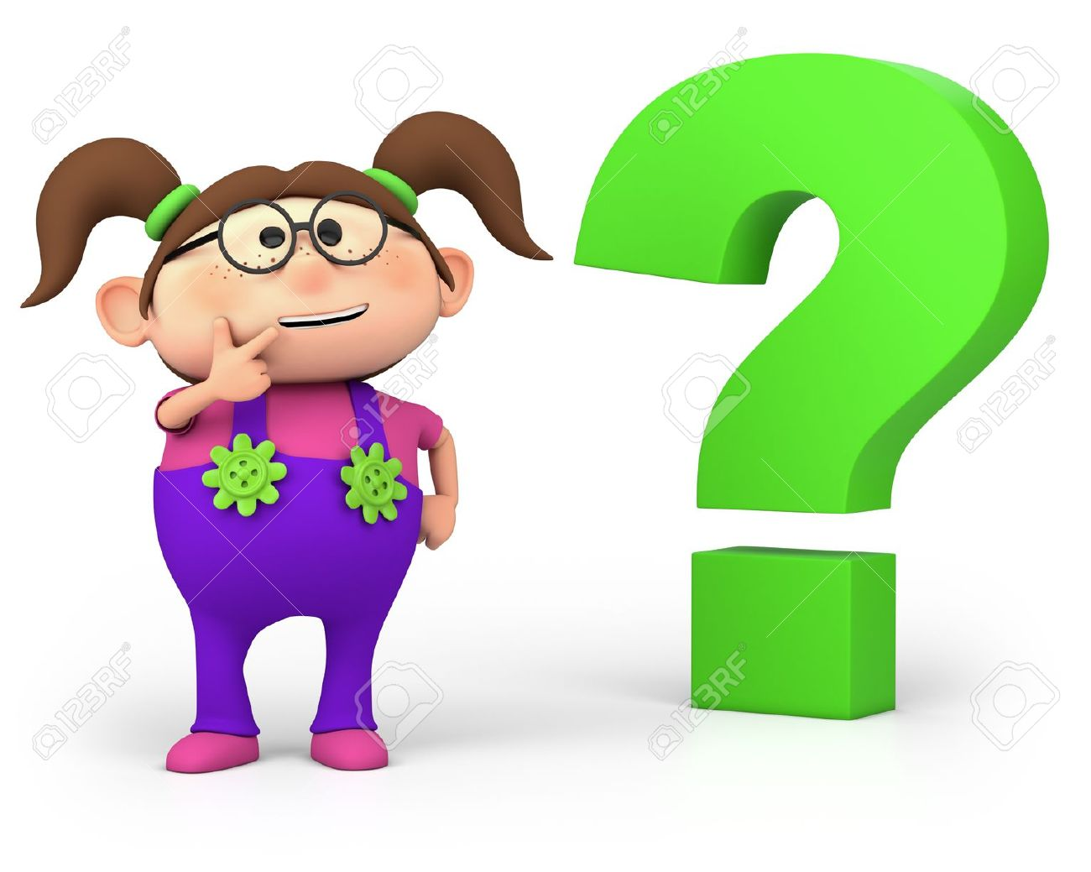
¿QUÉ ES LO QUE VERDADERAMENTE NECESITA NUESTRO ALUMNADO?
Lucía Infantes Educadora / Terapeuta gestalt

Slide 17
Recordando a ese profesor, a esa profesora...
Qué hacía; qué decía; cómo actuaba;...
Qué sentías y pensabas con respecto a él o a ella, con respecto a ti o al mundo.
¿Tomaste alguna decisión por su forma de actuar o de hablar,...?
Lucía Infantes Educadora / Terapeuta gestalt
Notes:
<número>

Slide 18
Sobre todo, los niños y niñas necesitan
una persona adulta que:
Les dé confianza y seguridad.
Esté presente
Les pueda contener
Esté en conexión, en la misma sintonía.
Cree un clima seguro que propicie el aprendizaje, sin generar miedo, culpa o vergüenza.
Notes:
<número>

Slide 19
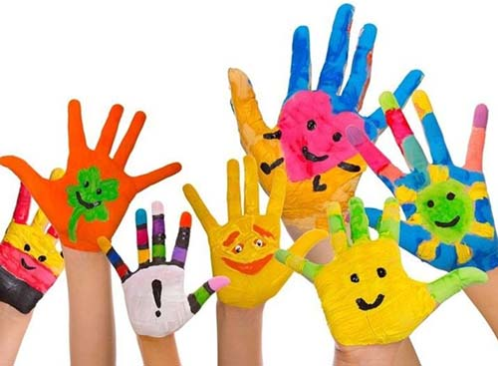
En la relación con los niños y niñas resulta fundamental la actitud y el modelado de la persona adulta que los acompaña.
Notes:
<número>

Slide 20
Los 5 criterios para una Disciplina Positiva
Ayuda a los niños y niñas a sentirse conectados
Es AMABLE y FIRME al mismo tiempo. Se basa en el respeto mutuo.
Es efectiva A LARGO PLAZO.
Enseña HABILIDADES PARA LA VIDA: sociales, emocionales y cognitivas.
Invita a los niños y niñas a descubrir sus capacidades. Se le alienta a usar de forma constructiva su poder personal y su autonomía.
Lucía Infantes Educadora / Terapeuta gestalt
Notes:
<número>

Slide 21
No podemos construir sobre deficiencias, sólo sobre fortalezas.
No podemos ayudar a nuestro alumnado
(ni a nadie) a tener fe en ellos mismos mientras nosotros no tengamos fe en ellos.
(Dreikurs)

Slide 22
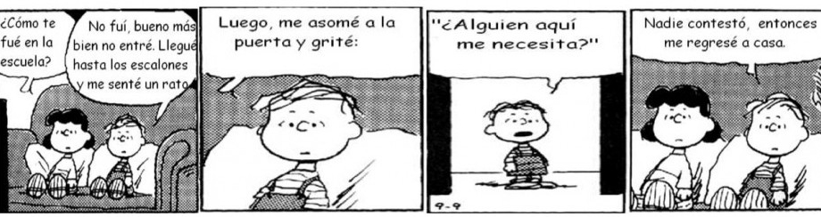
Lucía Infantes Educadora / Terapeuta gestalt
Notes:
<número>

Slide 23
Diferencias de enfoque:
escuelas tradicionales y disciplina positiva
Notes:
<número>

Slide 24
“¿De dónde sacamos la loca idea
de que para que los niños se porten bien
primero los tenemos que hacer sentir mal?·”
Jane Nelsen
Notes:
<número>

Slide 25
A modo de síntesis…
Escuela tradicional
Disciplina Positiva
El propósito de la escuela es: el aprendizaje académico.
La disciplina debe apoyar la excelencia académica.
Las estrategias de disciplina son el “control” del alumnado con premios y castigos.
El alumnado necesita aprender habilidades socio-emocionales para aprender lo académico.
La disciplina se basa en el respeto mutuo, siendo amable y firme.
Se busca la cooperación del alumnado: “ganarse a los niños y niñas y no tratar de ganarles”.
Lucía Infantes Educadora / Terapeuta gestalt

Slide 27
AMABLE Y FIRME,
diferencia entre estilos educativos
Imagina que tienes la posibilidad de mirar por la ventanita de cuatro aulas bien diferentes…
¿Qué verías…?

Slide 28
Alta amabilidad
Baja firmeza
Alta firmeza
Baja amabilidad

Slide 29
Un cambio de paradigma…
Imagina que eres un niño, una niña y entras en un aula donde…
L@s maestr@s no utilizan ni castigos ni recompensas.
Se enfocan en soluciones y te involucran en esa búsqueda de soluciones.
No te imponen consecuencias sino que te animan a reflexionar sobre las consecuencias de tu comportamiento y cómo afecta a los demás y a ti.
Se ven los errores como oportunidades para aprender.
Se te dan herramientas de autocontrol y se te permite estar un “tiempo fuera positivo” para sentirte mejor, reconectar contigo y estar list@ para aprender y estar en grupo.
¿Cómo te manejarías en este aula?
Lucía Infantes Educadora / Terapeuta gestalt

Slide 30
Proceso de cambio
Lucía Infantes Educadora / Terapeuta gestalt
Notes:
<número>

Slide 31
Aprendemos mejor cuando nos sentimos mejor.
Construir una relación basada en la empatía, el respeto mutuo y la responsabilidad es fundamental.
Los niños y niñas necesitan límites y hay diferentes maneras de marcar esos límites. Una opción: desde la amabilidad y la firmeza.
La cooperación y el protagonismo del alumnado son piezas fundamentales.
La persona es mucho más que comportamiento.
Si el alumnado posee habilidades socio-emocionales los problemas de disciplina se reducen.
Disciplina Positiva aporta gran cantidad de herramientas concretas de intervención, que permite al profesorado crear un clima positivo y disfrutar de su trabajo
Sin miedo, sin culpa los niños y niñas están más dispuestos a cooperar.
A tener en cuenta…

Slide 32
Los buenos tratos a la infancia, Jorge Barudy y Maryorie Dantagnan.
¡Aquí estoy!, Jesper Juul.
Manual “Disciplina positiva en la escuela y en el salón de clase. Guía del líder”, Teresa Lasala, Jody Mcvittie y Suzanne Smitha.
Disciplina Positiva, Jane Nelsen.
Disciplina Positiva en el salón de clase, Jane Nelsen, Lynn Lott y Stephen Glenn.
El cerebro del niño, Siegel.
Bibliografía:

Slide 33
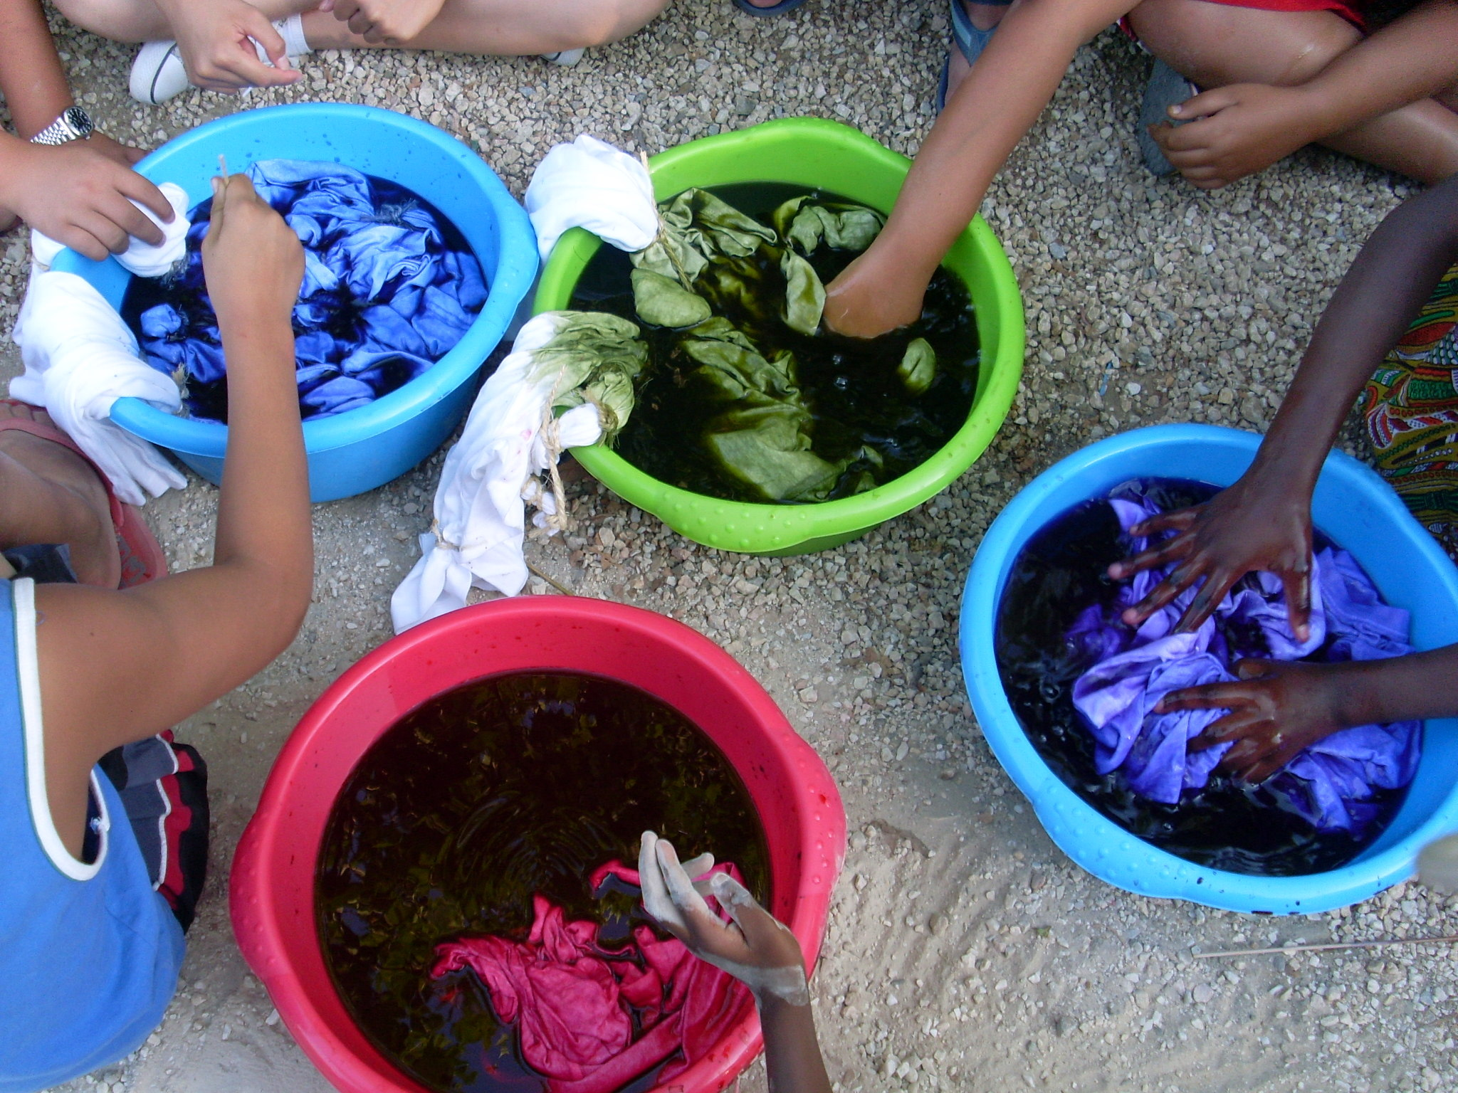
¡Otra educación es posible y necesaria!
Lucía Infantes Aguado
Educadora y terapeuta gestalt

